Slide 1

2019
年中工作总结
诚信铸就品质 创新引领未来
Notes:
www.515ppt.com

Slide 2
目录页
CONTENTS PAGE
个人工作总结
自我评价
工作规划与展望
Notes:
www.515ppt.com

Slide 3
第一
部分
个人工作总结
Notes:
www.515ppt.com

Slide 4
个人工作回顾
掌上医院
03
智康云问诊
影像云平台
02
04
高清视频门诊
01
05
云pacs
Notes:
www.515ppt.com

Slide 5
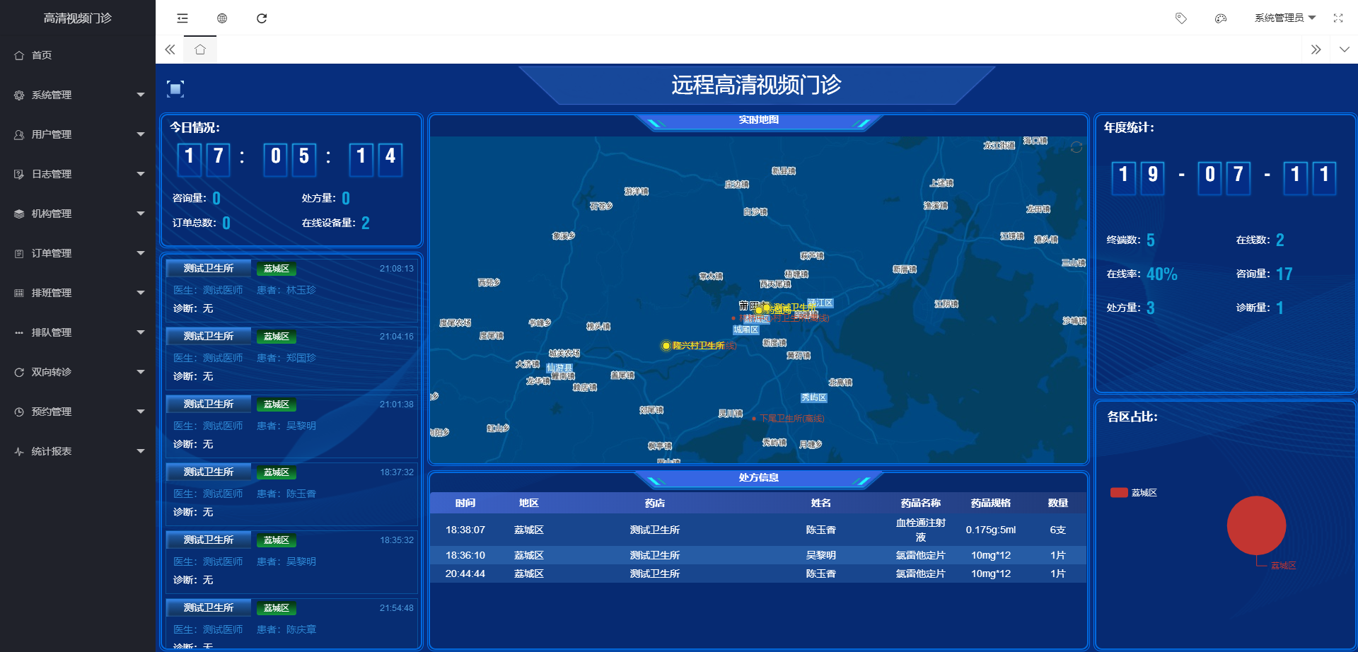
个人工作回顾
高清视频门诊
1、村所在线咨询上级医师，进行视频通话；可利用高拍仪拍照上传患者病历图给上级医师；
2、患者可以在卫生医务人员的帮助下进行预约登记操作
3、上级医师通过远程门诊的医疗数据，更好的把握患者的病情，做出更针对性的诊疗计划；
4、上级医师可为村所开具处方，全程录音录屏，全流程做到全程可追溯，解决监管难题，保障各方权益；
5、建立视频通话，村医及上级医师，看查看健康档案，检验检查视图以及患者历史问诊记录，更好的了解患者卫生情况
6、后台管理统计报表，监管平台可根据大数据分析结果来监督全市卫生状况；同时卫生所能够高效地接收及执行其所属部门下达的各项卫生工作任务
Notes:
www.515ppt.com

Slide 6

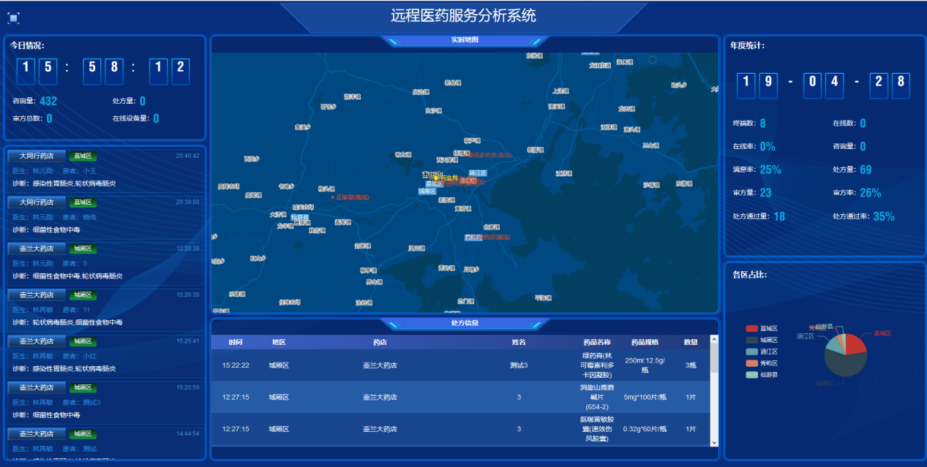
个人工作回顾
智康云问诊
1、药店患者在线咨询医生，进行视频通话；可利用高拍仪拍照上传患者病历图给医生；
2、医生为用户开具处方，全程录音录屏，全流程做到全程可追溯，解决监管难题，保障各方权益；
3、问诊结束，患者可以给医生进行评分，还可以扫二维码获取处方信息；
4、药师审核处方；
5、药店给审核通过的处方进行处方打印和发药。
Notes:
www.515ppt.com

Slide 7
个人工作回顾
掌上医院
1.医生版工作量统计
2.影像下载列表页面
3.添加就诊卡这块页面
4.取消报告查询和就诊卡中的认证信息
5.修改掌上医院统计工作站样式
6.医生排队页面
7.为掌上医院做视频通话的页面（给视频添加提示、铃声等）
Notes:
www.515ppt.com

Slide 8
个人工作回顾
影像云平台
云pacs
从影像云后台剥离独立的云pacs项目。
模块：
1.预约登记
2.影像诊断
3.终审报告
1.新增分账管理模块。
2.新增前置机管理模块
3.完善在线教学。
4.完善医院管理模块
3.优化用户体验及修复bug
Notes:
www.515ppt.com

Slide 9
第二
部分
自我评价
Notes:
www.515ppt.com

Slide 10
自我评价
工作上态度认真，能够完成本职各项工作，遇到解决不了的问题也会及时向同事们请教。
工作
专业技能比较薄弱还需加强，有时遇到棘手的问题还需请教同事
专业
同事
跟同事们之间保持着友好的关系，有时也会互相讨论技术难点，分享一些新知识
Notes:
www.515ppt.com

Slide 11
第三
部分
工作规划与展望
Notes:
www.515ppt.com

Slide 12
工作规划
高清视频门诊
智康云问诊
根据后续需求完成项目
根据后续需求完成项目
影像云平台
其他项目
在线教学模块添加教学视频，剩下根据后续需求完成项目
Notes:
www.515ppt.com

Slide 13

目标实现
学习
补专业知识，学习新技能vue，node等
突破
研究并使用新技术，学会复盘，反思不足之处
Notes:
www.515ppt.com

Slide 14
Thanks
谢谢您的观看
Notes:
www.515ppt.com

